Slide 1
ИССЛЕДОВАНИЕ КАЧЕСТВА ДЕТСКОГО ПИТАНИЯ РАЗНЫХ ПРОИЗВОДИТЕЛЕЙ. НЕОБХОДИМОСТЬ ПРИМЕНЕНИЯ ГОТОВОГО ПИТАНИЯ ДЛЯ КОРМЛЕНИЯ ДЕТЕЙ.
Автор работы:Тарасова Наталия Константиновна
МАОУ школы№103
Ученица 8 класса
Руководитель работы:Андреева Елена Николаевна
к.б.н.,педагог дополнительного образования МБОУ ДО ЦНИТ”Росток”
Новикова Елена Николаевна
Учитель,МАОУ школы №103
1

Slide 2
Актуальность работы
Питание является важным фактором формирования и сохранения здоровья детей и их гармоничного развития
Полноценное питание ребенка не только обязательный элемент образовательного процесса, но и основа здоровья подрастающего поколения. Обеспечение детей качественными продуктами питания, является неотъемлемой частью приоритетного направления перерабатывающей отрасли питания.
В детском возрасте правильная организация питания и его качество является одним из ведущих факторов, обеспечивающих полноценное физическое и умственное развитие ребенка, высокую сопротивляемость его организма различным вредным воздействиям, средством, способствующим более легкому течению патологических процессов при развитии какого-либо заболевания и более быстрому восстановлению нарушенного здоровья.
2

Slide 3
Цель исследования - изучение необходимости применения готового детского питания и изучение качества готового детского питания от разных производителей
Задачи исследования:
Изучить плюсы и минусы применения готового детского питания
Изучить состав и экономическую выгоду готового детского питания от разных производителей
Оценить качество готового детского питания органолептическим методом, провести сравнительную характеристику по этим показателям
Оценить состав и изучить влияние стабилизаторов, консервантов и других добавок применяемых для приготовления детского питания на организм детей
3

Slide 4
«Плюсы» применения готового детского питания
Не содержит консервантов, ароматизаторов и красителей.
Все баночки для питания проходят процедуру мгновенной стерилизации.
Лучше подходит для аллергенного ребенка или ребенка, имеющего проблемы с ЖКТ.
Удобство.
Зимой предпочтительнее начать прикорм с баночного.
Ребенку до года баночное мясо давать предпочтительнее, если конечно нет вызывающих доверие, поставщиков из деревни.
Если в семье питаются в основном нездоровой пищей, и тогда готовое детское питание для малыша необходимо.
Экономичность.
4

Slide 5
«Минусы» применения готового детского питания
Возрастные рекомендации по применению готового детского питания в большей степени относятся к детям, которых еще до года переводят на искусственное вскармливание или отучают от груди/смеси.
В баночном питании часто используются загустители (крахмал, рисовую муку).
Обнаруживаются вредные для здоровья вещества.
Качество и безопасность банок на заводах проверяют, все-таки, выборочным методом.
В баночном питании могут быть добавки, вызывающие аллергию.
Производители баночного питания смешанного типа редко указывают соотношение продуктов.
Кисломолочные добавки в детском питании проходят термическую обработку и теряют пользу.
Ребенок привыкает к пресному вкусу баночного питания, к его структуре и потом хуже воспринимает кусочки и более яркие вкусы.
Психологическое восприятие.
5

Slide 6
«Яблоко»
Анализ составов и видов готового детского питания некоторых отечественных и зарубежных производителей
Производитель | Показатели |  |  |  |  |  |  | Стоимость | ∑ балл
 | Состав | Калорийность | Углеводы | Калий | Добав ки | Объём | Срок годности
Образец №1 | яблочное пюре | 56 | 14 | 120 | – | 100 | 12 | 40 | 24
Образец №2 | яблочное пюре | 44 | 11 | 70-300 | – | 120 | 24 | 35 | 25
Образец №3 | яблочное пюре | 36 | 9 | 90-150 | – | 100 | 12 | 40 | 23
Образец №4 | яблочное пю-ре, витамин С | 54 | 12,7 | 75 | -– | 80 | 24 | 85 | 25
Образец №5 | яблочное пю-ре яблочный и лимонный сок, витамин С | 60 | 13,7 | 130 | – | 120 | 24 | 45 | 23
Образец №6 | яблочное пюре | 45 | 10,0 | 120 | – | 100 | 12 | 63 | 24
6

Slide 7
«Кабачок»
Производитель | Показатели |  |  |  |  |  |  | Стоимость | ∑ балл
 | Состав | Калорийность | Углеводы | Калий | Добав ки | Объём | Срок годности
Образец №1 | Пюре из кабачка | 16-20 | 4 | 150 | – | 80 | 12 | 42 | 23
Образец №2 | Пюре из кабачка | 20 | 4,5 | 70-300 | – | 80 | 24 | 35 | 23
Образец №3 | Пюре из кабачка | 16 | 4 | 70-150 | – | 80 | 12 | 45 | 24
Образец №4 | Пюре из кабачка, вода | 16,1 | 3 | 90 | – | 80 |  | 80 | 24
Образец №5 | Пюре из кабачка, мука рисовая, вода | 25 | 5,1 | 160 | – |  | 24 | 47 | 22
Образец №7 | Пюре из ка-бачка, мука рисовая гру-бого помола | 27 | 4,9 | 70-300 | – | 80 | 18 | 70 | 24
7

Slide 8
«Груша»
Производитель | Показатели |  |  |  |  |  |  | Стоимость | ∑ балл
 | Состав | Калорийность | Углеводы | Калий | Добав ки | Объём | Срок годности
Образец №1 | Пюре из груши, лимонный сок | 60 | 15 | 100 | – | 115 | 12 | 43 | 24
Образец №2 | Пюре из груши | 56 | 14 | 70-300 | – | 80 | 24 | 42 | 24
Образец №3 | Пюре из груши | 62 | 15,5 | 90-150 | – | 100 | 12 | 45 | 22
Образец №4 | Пюре из груши, витамин С | 68 | 16 | 110 | – | 80 | 12 | 90 | 24
Образец №5 | Пюре из груши, витамин С | 49,7 | 11,9 | 115 | – | 80 |  | 53 | 22
Образец №6 | Пюре из груши | 45 | 10 | 120 | – | 90 | 12 | 70 | 24
8

Slide 9
Исследуемые органолептические показатели образцов
Внешний вид - однородной консистенции, без посторонних включений и без расслоений.
Цвет детского питания исследуемых производителей соответствовал цвету основного сырья, из которого они были приготовлены.
Вкус и запах были свойственными используемым компонентам, без посторонних привкусов и запахов.
9

Slide 10
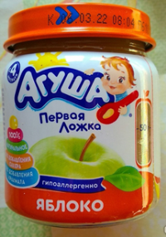
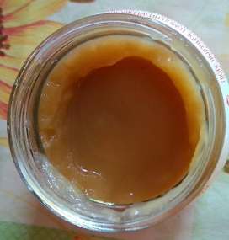
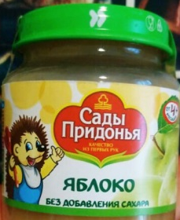
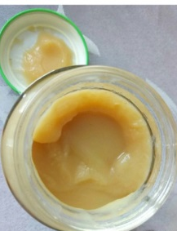
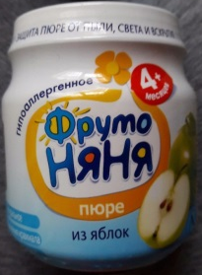
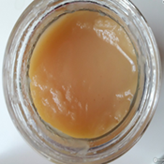
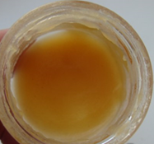
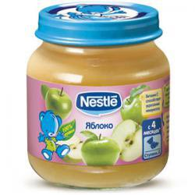
Оценка качества исследуемого детского питания «Яблоко» по 5-бальной шкале
10

Slide 11
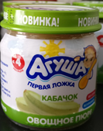
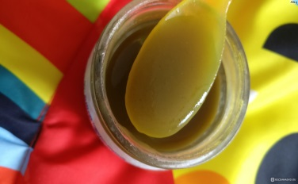
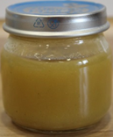
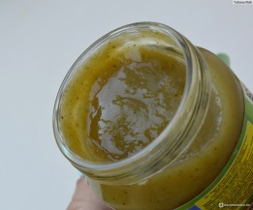
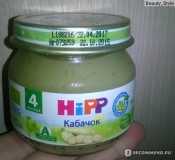
Оценка качества исследуемого детского питания «Кабачок» по 5-бальной шкале
11

Slide 12
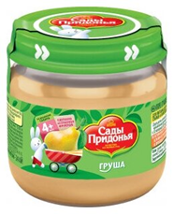
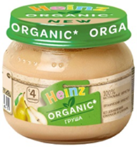
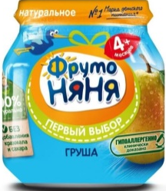
Оценка качества исследуемого детского питания «Груша» по 5-бальной шкале
12

Slide 13
Результаты исследований и их обсуждение
Качество сырья, упаковки, человеческий фактор, транспортировка и условия хранения – все эти факторы могут влиять на качество готового детского питания.
Определить наличие в готовом продукте ГМО, красителей и других добавок обычному потребителю сложно и затратно, к тому же партии детского питания одного и того же наименования и производителя, не смотря на соблюдении всей технологии приготовления, могут отличаться в зависимости от использованного сырья.
13

Slide 14
Выводы
Готовое детское питание:
Облегчает современной маме период прикармливания малыша
Позволяет в любое время года, не зависимо от сезона, обеспечить ребенку поступление витаминов и минеральных веществ
Выбирать безопасные источники питательных веществ – хорошо зарекомендованные производители используют для приготовления детского питания только качественное проверенное сырьё.
Известные отечественные производители готового детского питания не уступают по качеству импортным производителям, а по некоторым показателям и превосходят.
Импортные производители допускают в составе рисовую муку, яблочный и лимонный сок, витамин С (аскорбиновую кислоту) .
Детское питание отечественных производителей дешевле на 40-50% и максимально приближенно к природе местного жителя.
14

Slide 15
Используемая литература
1. Накормить ребенка. Полное руководство по питанию детей от рождения до 2 лет; Клевер-Медиа-Групп - Москва, 2012. - 112 c.
2. Основные принципы питания детей и подростков; Медицина - Москва, 2015. - 248 c.
3. Раздельное питание для детей; Аверсэв - Москва, 2011. - 208 c.
4. Руководство по лечебному питанию детей; Медицина - Москва, 2012. - 384 c.
5. Учебно-методическое пособие по детским болезням. Часть 1. Основы рационального питания ребенка в первые года жизни, заболевания органов пищеварения и органов дыхания у детей; Медицина - Москва, 2011. - 208 c.
6. Евдокимова Т. А., Тимошина Е. Л., Камалтынова Е. М., Бушмелева Л. П. Питание детей первого года жизни; Феникс – М.:, 2011. - 192 c.
7. Зелинская Д. И., Ладодо К. С. Питание детей раннего возраста; Медицина - Москва, 2012. - 144 c.
8. Кисляковская В. Г., Васильева Л. П., Гурвич Д. Б. Питание детей раннего и дошкольного возраста; Просвещение - Москва, 2014. - 208 c.
9. Конь И. Я., Гмошинская М. В., Абрамова Т. В. Питание беременных женщин, кормящих матерей и детей 1-го года жизни; МЕДпресс-информ - Москва, 2014. - 160 c.
10. Маталыгина О. М. Питание детей от года до трех лет; Литера - Москва, 2012. - 456 c.
11. Панин И. Г. Раздельное питание для взрослых и детей; Вектор - Москва, 2010. - 176 c.
12. Шовкун В. А., Усейнова Н. Н. Правила питания детей грудного возраста; Феникс - Москва, 2014. - 160 c.
13. Эджсон Вики Здоровое питание для младенцев и детей. Правильная пища для правильного развития; Диля - Москва, 2015. - 160 c.
14. Маршак М.С. "Питание и здоровье", Медицина, 1967 г. "Медицинский вестник" № 10, 1998 г. - 65 с.
15. http://www.novostioede.ru/article/ ocenkakachestvaproduktovdetskogopitanija
БЛАГОДАРЮ ЗА ВНИМАНИЕ!
15

